Slide 1
SAĞLIK İŞLETMELERİNDE İNSAN KAYNAKLARI YÖNETİMİ
KADROLAMA

Slide 2
İŞ ÖĞESİ: FAALİYETİ OLUŞTURAN ÖĞELERİN HER BİRİ (ÖR: LASTİK TAKMA AŞAMALARI)
GÖREV: BELİRLİ BİR AMAÇLA YERİNE GETİRİLMESİ GEREKEN FAALİYETLER. (ÖR: HASTANEDEKİ İKY)
MAKAM: ÇALIŞANLAR TARAFINDAN YERİNE GETİRİLEN BENZER GÖREVLER KÜMESİ (İK BİRİMİ-ÇALIŞAN SAYISI-MAKAM SAYISI)

Slide 3
İŞ : FAALİYET+GÖREV+MAKAM
İŞ AİLESİ: BENZER GÖREV+BENZER PERSONEL NİTELİKLERİ (sağlık çalışanı)
MESLEK: DEĞİŞİK ÖRGÜTLERDE BULUNAN BENZER İŞ GRUBU (HEKİMLİK)
KARİYER:

Slide 4
Amaçların yerine getirilmesi için işlerin ayrıntılı şekilde incelenmesi
İş Analizi
İş Tanımı
İş Gerekleri
Görev, sorumluluk, çalışma koşulları
Personel Nitelikleri

Slide 5
İŞ ANALİZİ
AŞAMALARI
Hazırlık
Örgüt amaç, yapı, girdi,çıktı
İş analizi örgütlenmesi
Ekip oluşturma
İş analizi yönteminin karşılaştırılması
Gözlem- anket- görüşme-karma
Toplanan bilgilerin irdelenmesi
Bordrolar, örgüt şeması, personel kayıtları vb.
Verilerin toplanması

Slide 6
İŞ ANALİZİ YÖNTEMLERİ
GÖZLEM:
  PERSONEL DAVRANIŞLARINI GÖZLEMLEME
  BEDENSEL İŞLER İÇİN UYGUN
  DEZAVANTAJ: GÖZLEM ESNASINDA PERSONEL DAVRANIŞ ŞEKLİNİ DEĞİŞTİREBİLİR. BEDENSEL İŞLER DIŞINDAKİLERDE KULLANIMI ZOR. İŞ TAMAMLAMA SÜRESİ UZUNSA SÜREÇ UZAR.
İş Analizi
İş Tanımı
İş Gerekleri

Slide 7
İŞ ANALİZİ YÖNTEMLERİ
ANKET:
  VERİ TOPLAMA ARACI
GÖRÜŞME:
  Heisenberg etkisi: Duymak istenileni söyleme eğilimi
KARMA YÖNTEM:
İş Analizi
İş Tanımı
İş Gerekleri

Slide 8
İŞ ANALİZİ YÖNTEMLERİ
ANKET:
  VERİ TOPLAMA ARACI
  BEDENSEL İŞLER İÇİN UYGUN
  DEZAVANTAJ: GÖZLEM ESNASINDA PERSONEL DAVRANIŞ ŞEKLİNİ DEĞİŞTİREBİLİR. BEDENSEL İŞLER DIŞINDAKİLERDE KULLANIMI ZOR. İŞ TAMAMLAMA SÜRESİ UZUNSA SÜREÇ UZAR.
İş Analizi
İş Tanımı
İş Gerekleri

Slide 9
İŞ
TANIMI
ÖRNEĞİ

Slide 10
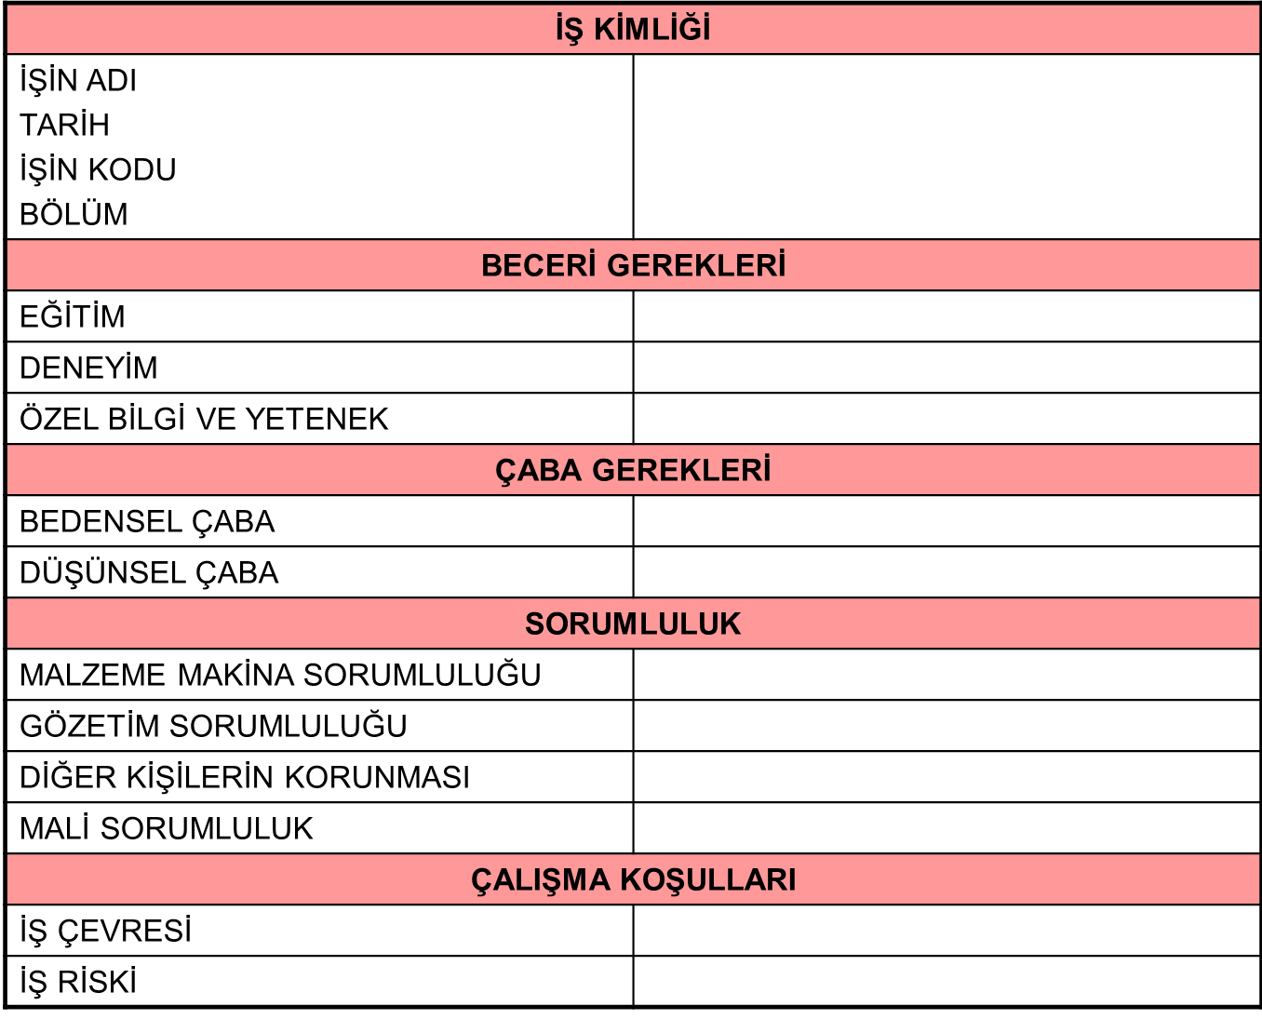
İŞ
GEREKLERİ

Slide 11
İŞ
GEREKLERİ
ÖRNEĞİ

Slide 12
İŞ ETÜDÜ
Hareket Etüdü
İş Ölçümü
İş nasıl yapılacak?
Gerekli olan zaman?

Slide 13
İŞ ETÜDÜ
AMAÇ:
  GEREKSİZ İŞLEMLERDEN KURTULMAK
  GEREKLİ İŞLEMLERİ EN İYİ ŞEKİLDE DÜZENLEMEK
  UYGUN YÖNTEMLERİ STANDART HALE GETİRMEK
  ZAMAN STANDARTLARINI BELİRLEMEK
  PERSONELİ EĞİTMEK
İŞ ETÜDÜ
Hareket Etüdü
İş Ölçümü

Slide 14
HAREKET ETÜDÜ
ÜRETİM SÜRECİNDEKİ İŞ VEYA FAALİYETLERİ BASİTLEŞTİRMEK
AMAÇ:
  Süreçleri iyileştirmek
  Çalışma yeri, donanım ve araç tasarımını geliştirmek
  İnsan enerjisini ekonomik kullanmak
  Uygun çalışma ortamı geliştirmek
İŞ ETÜDÜ
Hareket Etüdü
İş Ölçümü

Slide 15
İŞ ÖLÇÜMÜ
NİTELİKLİ BİR PERSONELİN (?), TANIMLANMIŞ BİR İŞİ, BELİRLENEN BİR ÇALIŞMA HIZIYLA (?) YAPABİLMESİ İÇİN GEREKLİ ZAMANI SAPTAMAK
AMAÇ:
  Eğitimli personel-normal koşullarda-normal çalışma temposuyla gereksinim duyacağı süre
İŞ ETÜDÜ
Hareket Etüdü
İş Ölçümü

Slide 16
İŞ ÖLÇÜMÜ
ZAMAN ETÜDÜ
İŞ ÖRNEKLEMESİ
TAYLOR
İŞİN YAPILMASI İÇİN GEREKLİ SÜRE?
KRONOMETRE
TEMEL GEREKSİNİMLER (TUVALET-ÇAY MOLASI VB.)
NORMAL ZAMANA EKLENİR.
PERSONEL VE MAKİNELER BELİRLİ ARALIKLARLA GÖZLENEREK ÇALIŞIP ÇALIŞMADIĞINA BAKILIR.
İŞ ETÜDÜ
Hareket Etüdü
İş Ölçümü

Slide 17
İŞ TASARIMI
İŞ VE İNSAN ÖĞESİNİ EN UYGUN ŞEKİLDE BİRLEŞTİRMEYİ HEDEFLEYEN YÖNETSEL UYGULAMA
  İŞ MÜHENDİSLİĞİ YAKLAŞIMI
  İŞ ÖZELLİKLERİ YAKLAŞIMI
  HEDEF BELİRLEME YAKLAŞIMI
  SOSYO-TEKNİK İŞ TASARIMI YAKLAŞIMI

Slide 18
İŞ MÜHENDİSLİĞİ YAKLAŞIMI
HAREKET VE ZAMAN KAYIPLARINI EN AZA İNDİRGEMEK
UZMANLAŞMA– monotonlaşmaya sebep olabilir
EN ÖNEMLİ YÖNETİM GÖREVİ: ÇALIŞANLARIN VERİMLİ ÇALIŞMASI

Slide 19
İŞ ÖZELLİKLERİ YAKLAŞIMI
BECERİ DEĞİŞİKLİĞİ– doktor/farklı hastalık tedavisi
GÖREV KİMLİĞİ– yönetici/satın alma süreci
GÖREV ÖNEMİ– mühendis/bina/deprem
ÖZERKLİK—otonomi/hekim
GERİBİLDİRİM--

Slide 20
HEDEF BELİRLEME YAKLAŞIMI
AMAÇ-HEDEF
UZLAŞMA
YAZILI HALE GETİRME
  HEDEFİN AÇIKLIĞI: örgüt beklentileri anlaşılır
  HEDEFİN GÜÇLÜLÜĞÜ: kolay hedef(-), zor hedef(-)
  HEDEFİN BELİRLENMESİ: katılım

Slide 21
SOSYO-TEKNİK İŞ TASARIMI YAKLAŞIMI
SOSYAL SİSTEM ÖZELLİKLERİ İLE TEKNOLOJİNİN DENGESİ
ÇALIŞMA ROLLERİ, BİLGİ-BECERİ,YETENEK-HEDEFLER

Slide 22
İŞ TASARIM TEKNİKLERİ
İŞ GENİŞLETME: FARKLI GÖREV SAYISINI ARTTIRMA (HEMŞİRELİK: HASTA BAKIMI +KALİTE ÇALIŞMALARI)
İŞ ROTASYONU: DEĞİŞİK ZAMAN-DEĞİŞİK YER(?)

Slide 23
İŞ TASARIM TEKNİKLERİ
İŞ ZENGİNLEŞTİRME:
  Herzberg, işin kendisi ile ilgili olan ve çalışanları tatmin eden faktörleri “motive edici faktörler”, işin çalışma koşulları ile ilgili olan faktörleri de “hijyen faktörler” olarak tanımlamıştır

Slide 24
İŞ TASARIM TEKNİKLERİ
Motive Edici Faktörler
• Başarı,
• Tanınma,
• İşin kendisi,
• Gelişme imkanları,
• İlerleme imkanları,
• Sorumluluk,
• Geri bildirim.

Slide 25
İŞ TASARIM TEKNİKLERİ
Hijyen Faktörler
• Denetim kalitesi (tarzı),
• Şirket kuralları ve politikası,
• Ücret,
• Çalışma koşulları,
• İş güvenliği,
• Kişisel yaşantı,
• Statü,
• Bireyler arası ilişkiler (astlarla, üstlerle, akranlarla).

Slide 26
İK OKUMA-1 STRATEJİK İK VE MOTİVASYON MAKALESİ HAFTAYA OKUNARAK DERSE GELİNECEKTİR.
MAKALE ÇIKTISI VE MAKALEYE İLİŞKİN DEĞERLENDİRME NOTU OLMAYAN ARKADAŞLAR DERSE ALINMAYACAKTIR.

